Slide 1

第七节 秩和检验
一、基本概念
二、典型例题
三、小结

Slide 2



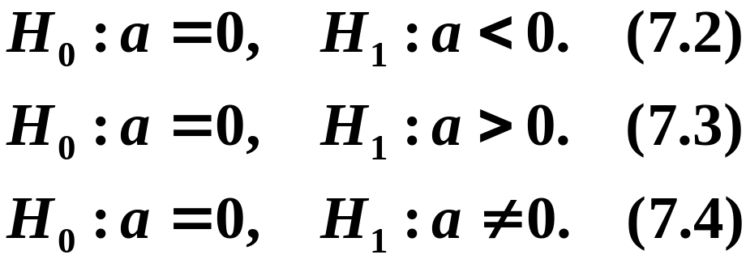
一、基本概念
1.假设中的等价问题
设有两个连续型总体,
它们的概率密度函数分别
为
(均为未知),
要检验的各假设为

Slide 3




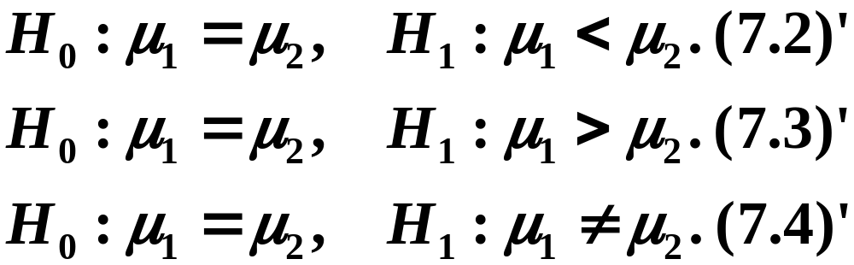
此时, 上述各假设分别等价于

Slide 4


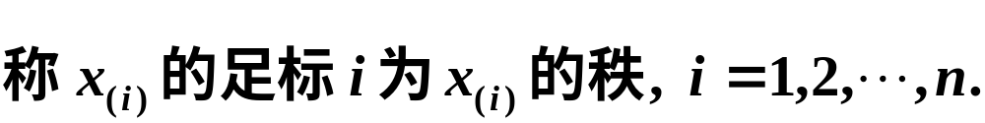

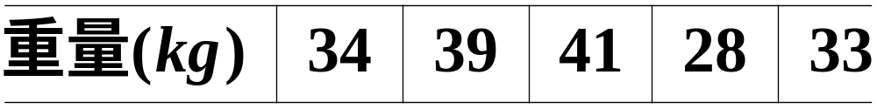
2.秩的定义
例如:某旅行团人员的行
李重量数据如表
写出重量33的秩.
故33的秩为2.

Slide 5
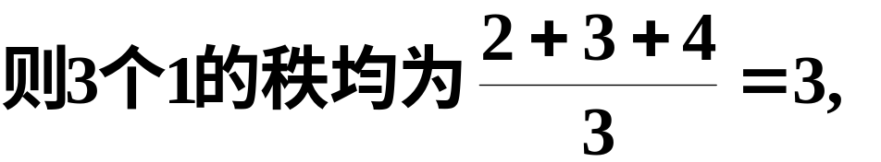
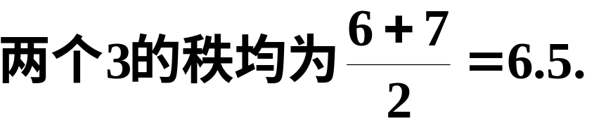
特殊情况:
如果在排列大小时出现了相同大小的观察值,
则其秩的定义为足标的平均值.
例如: 抽得的样本观察值按次序排成0,1,1,1,2,3,3,

Slide 6












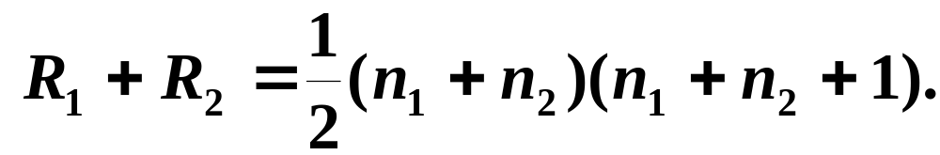
3.秩和的定义

Slide 7
4.秩和检验法的定义
秩和检验法是一种非参数检验法,
它是一
种用样本秩来代替样本值的检验法.
用秩和检验法可以检验两个总体的分布函
数是否相等的问题.

Slide 8






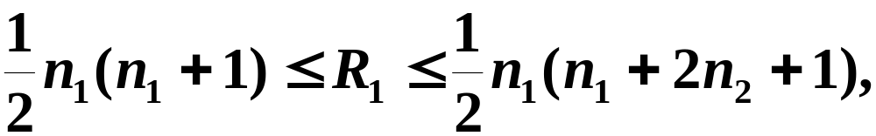
分析:
此时,
两个独立样本实际上来自同一个总体.
第1样本所有的观测值都比第2样本的观测值小：1+2+3+...+n1
第1样本所有的观测值都比第2样本的观测值大：(n2+1)+(n2+2)+...+(n2+n1)

Slide 9





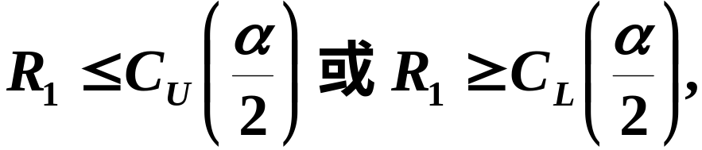
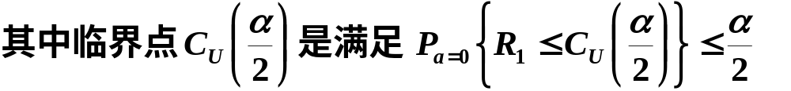
据以上分析,
对于双边检验问题(7.4).

Slide 10


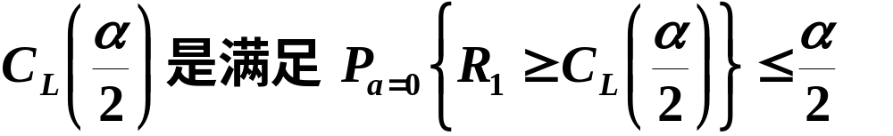

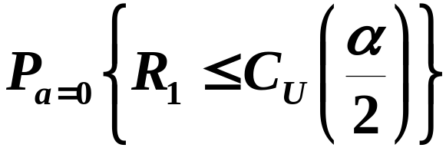
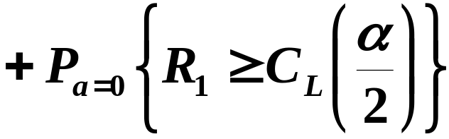
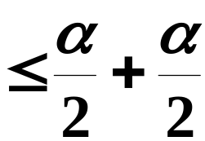

而犯第I类错误的概率是

Slide 11





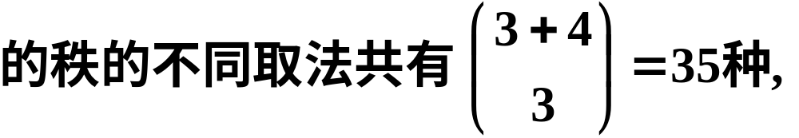
6.求临界点的方法
现将这35种
情况列表如下：

Slide 12


秩 |  | 秩 |  | 秩 |  | 秩 |  | 秩
123 124 125 126 127 134 135 | 6 7 8 9 10 8 9 | 136 137 145 146 147 156 157 | 10 11 10 11 12 12 13 | 167 234 235 236 237 245 246 | 14 9 10 11 12 11 12 | 247 256 257 267 345 346 347 | 13 13 14 15 12 13 14 | 356 357 367 456 457 467 567 | 14 15 16 15 16 17 18
由于这35种情况的出现是等可能的,
由上表
可求得 的分布律和分布函数如下表:

Slide 13




R₁的分布律和分布函数
 | 6 | 7 | 8 | 9 | 10 | 11 | 12
 | 1/35 1/35 | 1/35 2/35 | 2/35 4/35 | 3/35 7/35 | 4/35 11/35 | 4/35 15/35 | 5/35 20/35
R₁
R₁
 | 13 | 14 | 15 | 16 | 17 | 18
 | 4/35 24/35 | 4/35 28/35 | 3/35 31/35 | 2/35 33/35 | 1/35 34/35 | 1/35 1

Slide 14


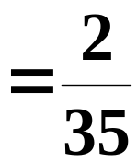
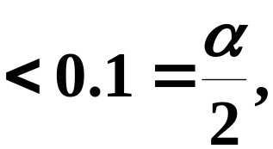







容易写出检验问题的临界点
和拒绝域.
由上表可知
上表

Slide 15

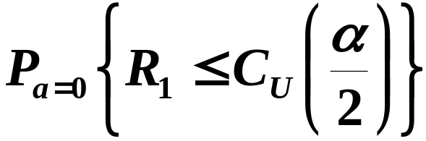
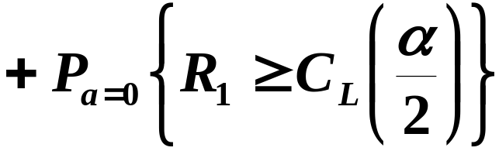




犯第I类错误的概率是

Slide 16








7.左边检验和右边检验

Slide 17






例如，

Slide 18
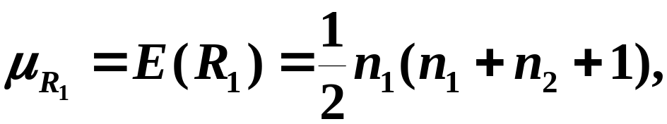
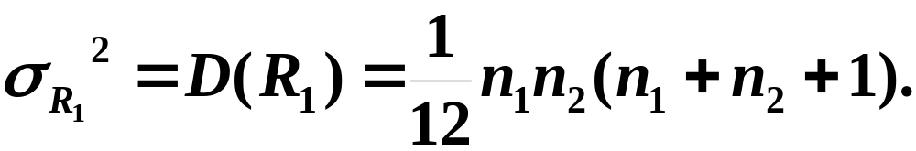
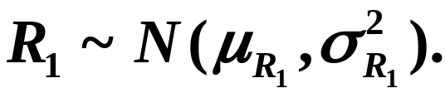
8.特殊情况(1)

Slide 19

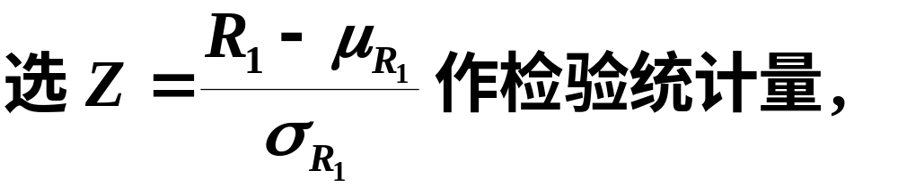




双边检验、右边检验、左边检验的拒绝域分别是

Slide 20





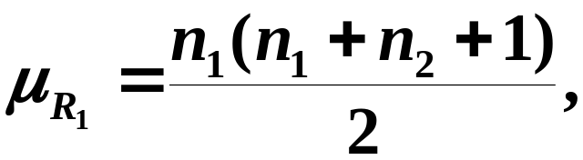
9.特殊情况(2)

Slide 21

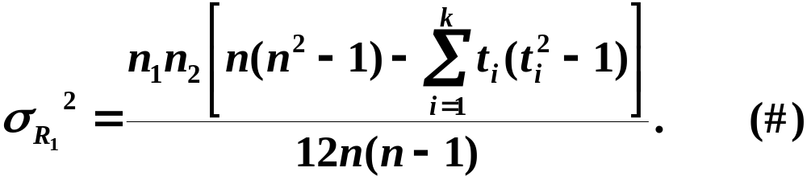



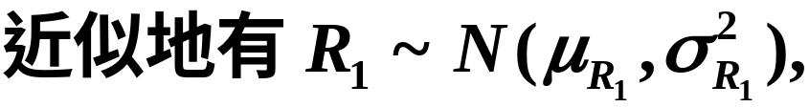

Slide 22
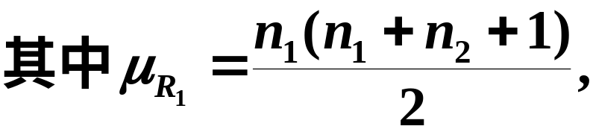
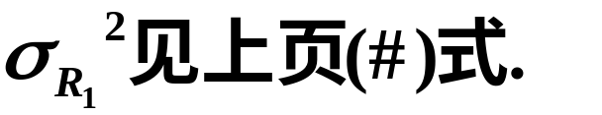

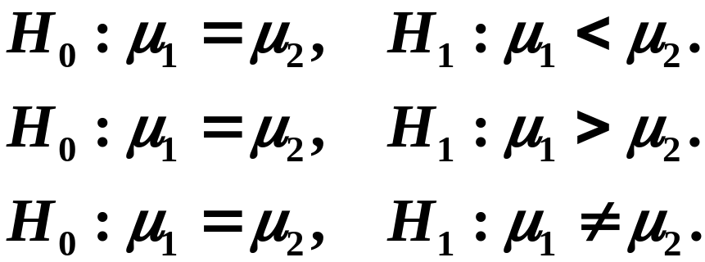
来检验假设检验问题

Slide 23
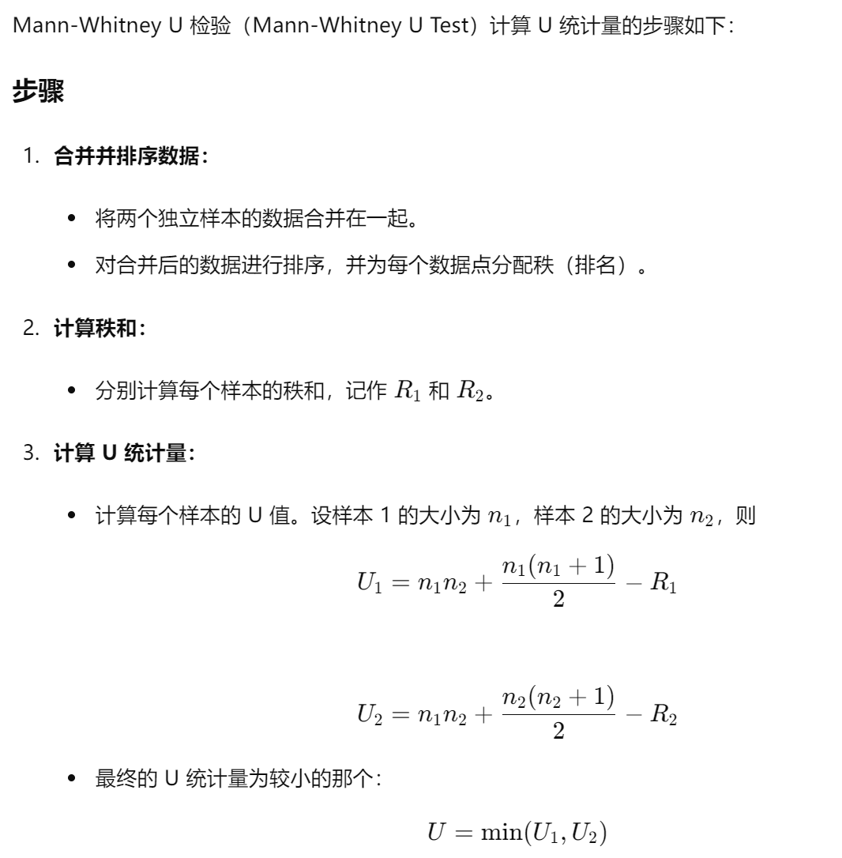

Slide 24
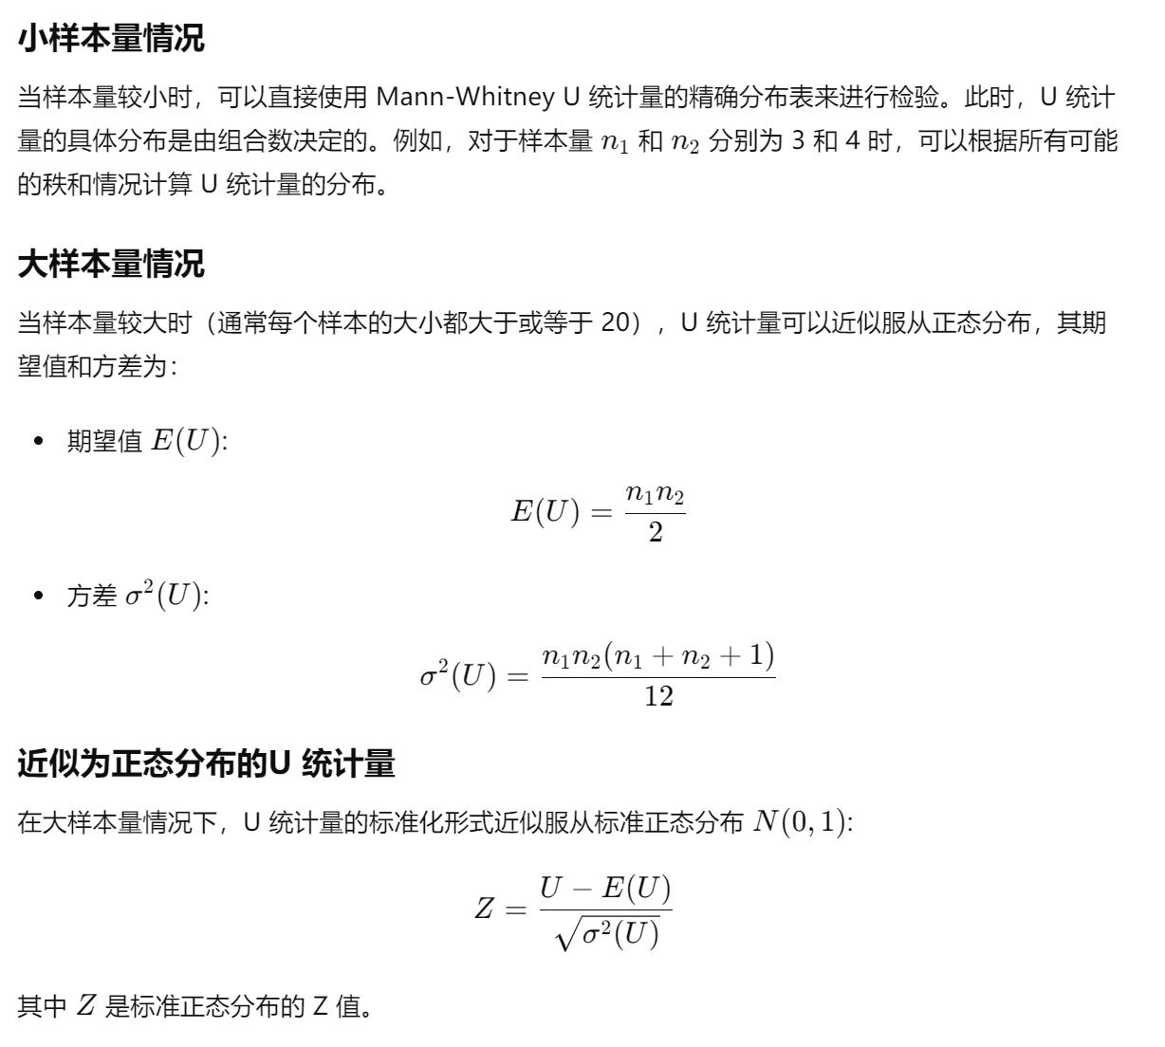

Slide 25
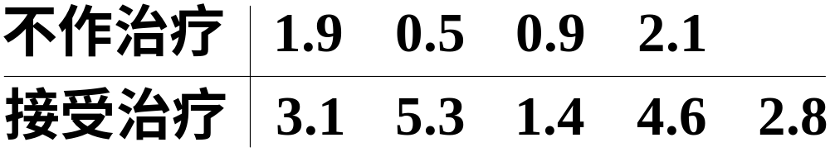


二、典型例题
例1
为查明某种血清是否会抑制白血病,
选取患白
血病已到晚期的老鼠9只,
其中有5至接受这种治疗,
另4 只则不作这种治疗.
设两样本相互独立.
从试验开始时计算,
其存活时间(以月计)如下:
设治疗与否的存活时间的概率密度
至多只差一个平移.
问这种血清对白血病是否有抑
制作用?

Slide 26



解
根据题意需检验老鼠的存活期是否有增长,
需要检验的假设是:
将两组数
据放在一起按自小到大的次序排列,

Slide 27
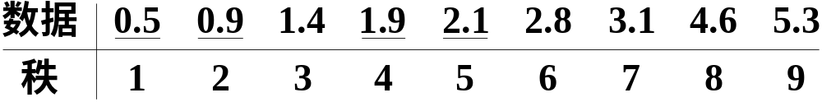




附表8
查附表8 知,
故拒绝
认为这种血清对白血病有抑制作用.

Slide 28



例2
某商店为了确定向公司 A 或公司 B 购买某种
商品,
将 A, B 公司以往各次进货的次品率进行比较,
数据如下,
设两样本独立.
问两公司的商品的质量
有无明显差异.
设两公司的商品的次品率的密度
最多只差一个平移.
解
需要检验的假设是:

Slide 29



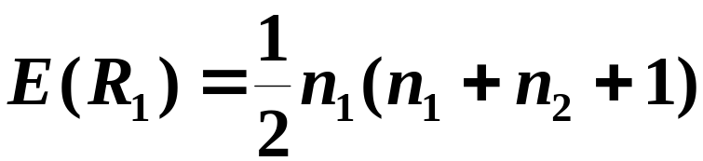
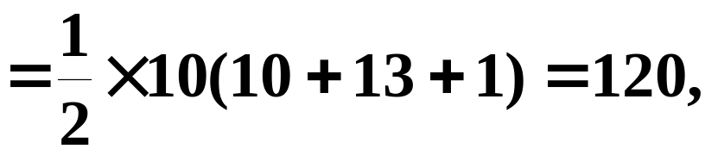
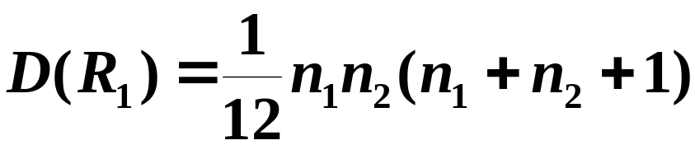

先将数据按大小次序排列,

Slide 30


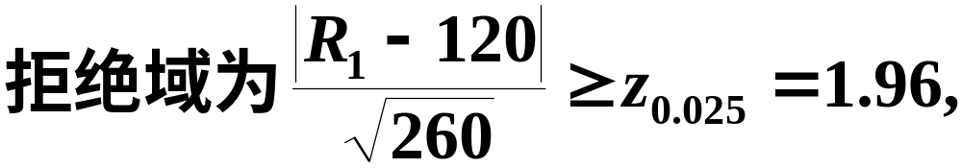
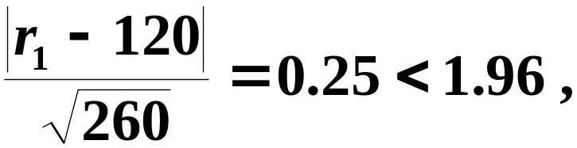
故接受
认为两个公司商品的质量无显著差异.

Slide 31
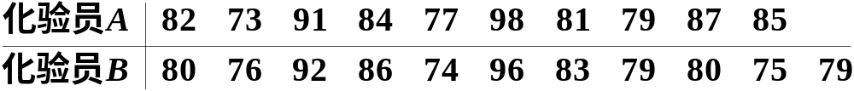

例3
两位化验员各自读得某种液体粘度如下:
设数据可以认为来自仅均值可能有差异的总体的
样本.
解
将两样本的元素混合,
按自小到大次序排列.
并求出各元素的秩如下.

Slide 32
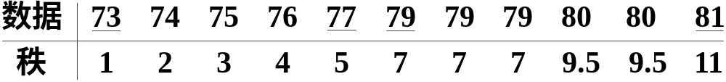
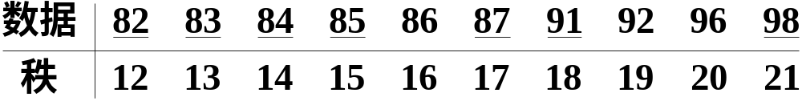
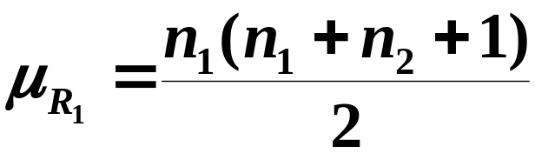
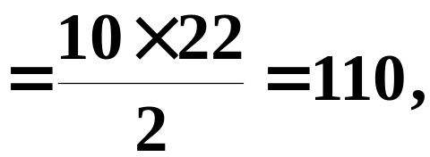
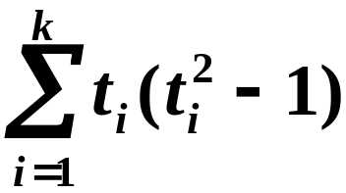

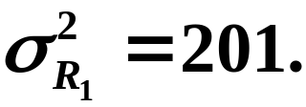
按教材中(7.9)式得

Slide 33

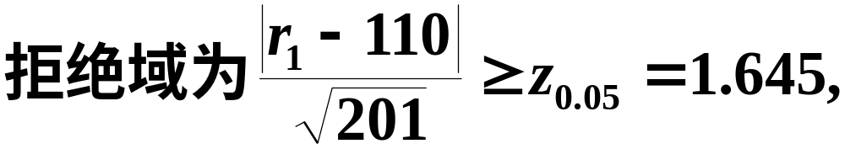
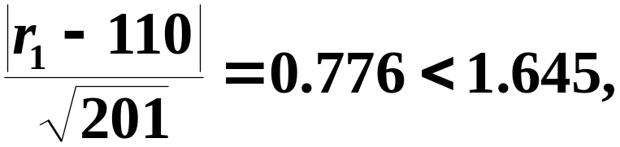
故接受H₀.
认为两个化验员所测得的数据无显著差异.

Slide 34
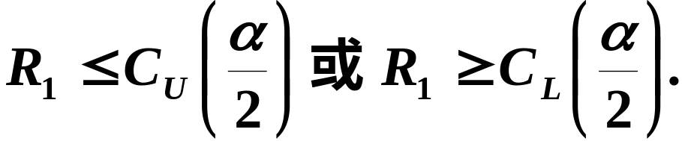
三、小结
基本概念:
秩的定义、秩和的定义、秩和检验法的定义.

Slide 35
附表8 秩和临界值表
 | (2,4) |  |  | (4,4) |  |  | (6,7)
3 | 11 | 0.067 | 11 | 25 | 0.029 | 28 | 56 | 0.026
 | (2,5) |  | 12 | 24 | 0.057 | 30 | 54 | 0.051
3 | 13 | 0.047 |  | (4,5) |  |  | (6,8)
 | (2,6) |  | 12 | 28 | 0.032 | 29 | 61 | 0.021
3 | 15 | 0.036 | 13 | 27 | 0.056 | 32 | 58 | 0.054
4 | 14 | 0.071 |  | (4,6) |  |  | (6,9)
 | (2,7) |  | 12 | 32 | 0.019 | 31 | 65 | 0.025
3 | 17 | 0.028 | 14 | 30 | 0.057 | 33 | 63 | 0.044
返回

Slide 36
R₁的分布律和分布函数如下表
 | 6 | 7 | 8 | 9 | 10 | 11 | 12
 | 1/35 1/35 | 1/35 2/35 | 2/35 4/35 | 3/35 7/35 | 4/35 11/35 | 4/35 15/35 | 5/35 20/35
R₁
 | 13 | 14 | 15 | 16 | 17 | 18
 | 4/35 24/35 | 4/35 28/35 | 3/35 31/35 | 2/35 33/35 | 1/35 34/35 | 1/35 1
R₁
返回

